Slide 1
Allmøte ved NV 15/8 2024

Slide 2
Dagens tema
Velkommen til nytt studieår
Økonomi pr 1/8
Status sak til fakultetstyret 27/9 om endring i instituttstruktur
Status revisjon av studieprogram og reduksjon i antall emner
Status opptak av studenter

Slide 3
Nytt studieår
906 studenter har møtt opp (101% av ramme)
Ny strategi skal utarbeides
Lederstillinger lyses ut (søknadsfrist 20/8 dekan)
Høy aktivitet innen forskning, arbeid med søknader er viktig
EvalBio og EvalNat viser at vi bidrar godt innen forskning og at Norge og verden trenger vår kompetanse i arbeidet med grønn omstilling
Vi fortsetter arbeidet med reduserte utgifter og bedre inntekter
Periodisk evaluering av phd-programmene er klar

Slide 4
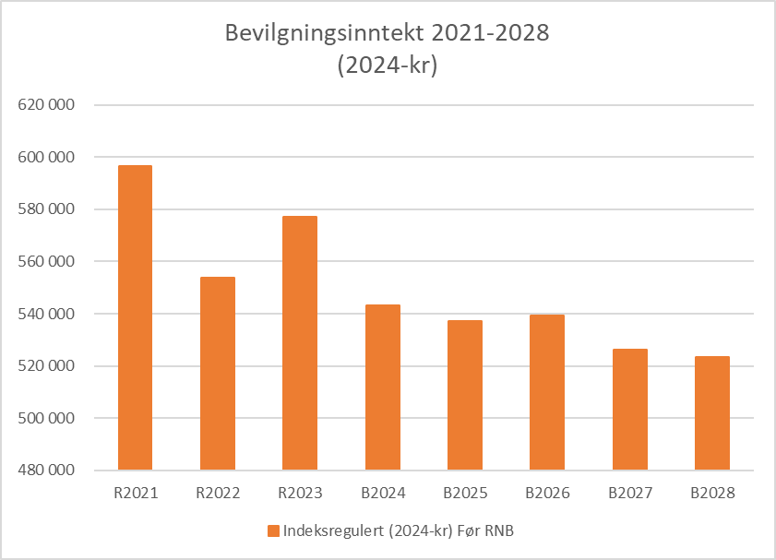
Utvikling i bevilgning til NV over tid

Slide 5
Økonomistatus NV juli
Enhetenes budsjett 2024: Negativt resultat 29 mill.
Rektors resultatkrav 2024: Positivt resultat
Budsjettene ble strammet inn med 29 mill. og tiltak ble iverksatt.
Tiltak:
Bemanningsstopp
Tettere fokus på BOA-samspillet
Økt bruk av virksomhetskapital.
Budsjettavvik pr. juli: Negativt resultat 22,9 mill.
Hovedårsaker budsjettavvik:
Etterslep i BOA-samspillet
Høyere lønnskostnader enn budsjettert
Lavere investeringer og drift
Effekter av tiltak forventes økende mot slutten av året.
Kunnskap for en bedre verden

Slide 6
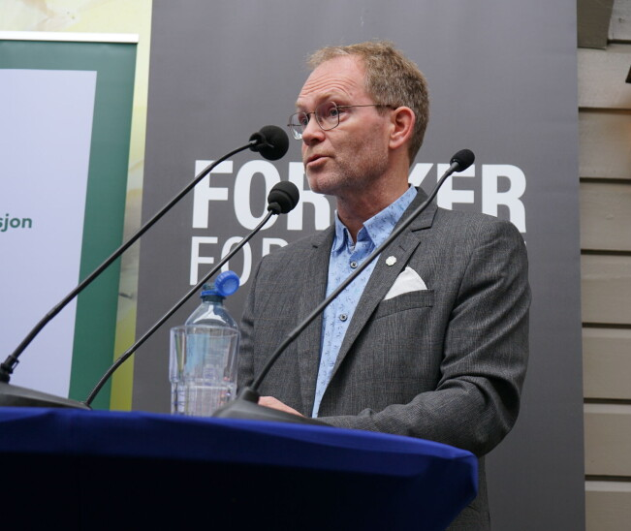
Utsikter fremover
«Hele regjeringskollegiet deler oppfatningen om en ny økonomisk virkelighet, der vi har et skrikende behov for å prioritere forsvaret, galopperende helseutgifter på grunn av demografien med stadig flere eldre, og politiet. Det kan man se når man leser avisene hver dag»
«Universiteter og høgskoler står ikke på lista over prioriterte vekstområder.»
«I regjeringen er det enighet om at nivået i 2019 er et normalnivå for universiteter og høgskoler.»

Slide 7
Tidslinje instituttstruktur
13/8 Ledermøte lande om 3 inst skal være med
15/8 Allmøte NV
22/8 Frist risikovurdering institutt
27/8 Gjennomgang av risikovurderinger i Ledermøtet
27/8 Frist instituttene tilbakemelding bemanningsplan
29/8 Uformelt LOSAM-møte, risikovurderingene og andre avklaringer i forkant av forhandling
3/9 Gjennomgang bemanningsplan i ledermøtet
5/9 Forhandling LOSAM og status bemanningsplan i LOSAM?
16/9 Ledersamling NV
23/9 Gjennomgang av styresak i LOSAM
27/9 Vedtak i fakultetstyret
29/10 Vedtak i NTNU’s styre
November – Mars Innplassering i stillinger
November – Mars Prosess for navn til nye institutt
November – Mars Vurdere formelt nivå 4 organisering
1/8 2025 Instituttledere for nye institutt tiltrer
1/1 2026 Økonomi og HR-system for nye institutt slått sammen.

Slide 8
3 institutt
Institutt Årsverk
IBI + IBT + IBA + IBF 334
IKJ + IMA + IKP 338
IFY 171
Størst nå på NTNU: ILU 414, IDI 319, ISS 261, IKOM 267, IEP 242

Slide 9
3-institutt: vurdering i ledermøtet
Argumentene for:
Samle alle overlappende områder i samme institutt.
Styret bør få en valgmulighet
Direkte økonomisk innsparing kan bli noe større (tvil om dette).
Argumenter mot:
Større risiko og pukkelkostnader ved en større omlegging.
Mange flere blir berørt av omorganiseringen.
Mer utydelig faglig identitet i de store instituttene.
Store institutt gir mer konsentrasjon av makt.
Uryddig prosessmessig å legge frem et alternativ etter at lederguppen siden mars har hatt enighet om at vi legger frem det forslaget ledergruppa står bak til styret.
At det er lite logisk å legge fram det forslaget som fikk aller minst tilslutning i høringen av alternativer.
Konklusjon fra behandling i ledermøtet
Alternativet med 3 institutt tas ikke med i vedtaksforslaget til fakultetstyret fordi risikoen er for høy ved denne modellen og fordi denne modellen har for liten støtte i ledergruppen.

Slide 10
Saken til fakultetstyret
Samme format som sak til NTNU-styret
0-alternativ (ingen endring) og 5-institutt alternativ legges frem der dekanen vil anbefale 5-institutt alternativet
Alle dokumenter (brev fra ansatte ol vil følge saken)

Slide 11
Status programportefølje NV august 2024
Kunnskap for ei betre verd
Karina Mathisen Prodekan utdanning

Slide 12
Pågående prosesser
Vedtatt
Igangsatt
H24: redusere antall årstudier i kjemi/biologi fra tre til to
Fra H25: sammenslått siv.-ing. og ingeniør program i kjemi og materialteknologi
Fra H25: Revisjon av bachelorprogram i biologi, fysikk og kjemi ihht FTS
Innføring av Fag 2 og bacheloroppgave
Nye kompetanseprofiler og programtilpasning av emner
Tidligst H26: Eventuell bunting av 2-årige masterprogrammer
MSCHEM + MSENVITOX + MSOCEAN
MSBIO + MSNARM
MSCHEMBI + MSMT
Aug 24: Utredning økonomisk bærekraft MTNANO
Des 24: Vurdere veien videre for bachelor i bioteknologi i Ålesund

Slide 13
Tidslinje prosesser
1.juni
NTNU Full søknad om opprettelse/nedleggelse 25/26
1.des
FUX forhåndsinnmelding nedleggelse/opprettelse studieprogram 26/27
2024
2025
1.juni
15.nov
Vesentlige emneendringer
15.jan
NTNU forhåndsinnmelding nedleggelse/opprettelse studieprogram 26/27
Nedleggelse ÅMEDBIO
Sammenslåing MTKJ + MTMT
Nytt sammenslått MTKMB
Sammenslåing FTHINGKJ +FTHINGMAT
Nytt sammenslått BIKOM
Utrede MSCHEM+MSENVITOX+MSOCEAN
Eventuell bunting kjemi/biologi realfag
Utrede MSNARM + MSBIO
Eventuell bunting narm/biologi realfag
Utrede MSCHEMBI + MSMT
Eventuell bunting +2 siv.-ing master
Fag 2: BBI/BFY/BKJ
Programrevisjon: BBI/BFY/BKJ
Økonomisk vurdering MTNANO
Veien videre for MTNANO
Utrede MSc IBA + nedleggelse BSc bioteknologi

Slide 14
Nye sammenslåtte ingeniør og siv,-ing. program i kjemi og materialteknologi fra 2025
MTKJ+MTMT = Industriell kjemi, materialer og bioteknologi, siv.-ing.
5 studieretninger
Industriell bioteknologi
Kjemisk prosessteknologi
Materialvitenskap og prosessering
Funksjonelle og nanostrukturerte materialer
Kjemiteknologi
FTHINGKJ + FTHINGMAT = Kjemi og Materialteknologi, bachelor i ingeniørfag
2 studieretninger
Kjemi
Materialteknologi

Slide 15
Opptak 2024
Kunnskap for ei betre verd
Prodekan Karina Mathisen

Slide 16
Topp 20 NTNU: Poenggrenser
# | Program | Fak | Førstegangskvote 24 | Ordinær kvote 24 | Førstegangskvote 23 | Endring 24 vs. 23
1 | Industriell økonomi og teknologiledelse | ØK | 62,1 | 68,0 | 63 | -0,9
2 | Medisin, Trondheim | MH | 61,7 | 69,4 | 62,2 | -0,5
3 | Medisin, Trondheim/Ålesund | MH | 59,8 | 68,2 | 61,5 | -1,7
4 | Nanoteknologi | NV | 59,7 | 60,2 | 60 | -0,3
5 | Medisin, Trondheim/Levanger | MH | 59,3 | 67,5 | 60,8 | -1,5
6 | Kybernetikk og robotikk | IE | 59,2 | 63,0 | 60,7 | -1,5
7 | Ingeniør, flyingeniør | IV | 58,9 | 65,5 |  | ny
8 | Medisin, Trondheim/Gjøvik | MH | 58,7 | 67,3 |  | ny
9 | Datateknologi | IE | 58,7 | 63,8 | 60,1 | -1,4
10 | Fysikk og matematikk | NV | 58,6 | 59,5 | 58,7 | -0,1
11 | Psykolog | SU | 58,3 | 66,5 | 58,5 | -0,2
12 | Industriell design | AD | 57,2 | 61,7 | 57,9 | -0,7
13 | Bioteknologi, Trondheim | NV | 57,0 | 60,5 | 57,7 | -0,7
14 | Cybersikkerhet og datakommunikasjon | IE | 56,5 | 60,2 | 56,1 | 0,4
15 | Maskin- og energiteknologi | IV | 56,3 | 58,9 | 55,5 | 0,8
16 | Georessurser og geoteknologi | IV | 55,7 | 56,0 | 54,4 | 1,3
17 | Marin teknikk | IV | 55,5 | 57,9 | 55,5 | 0,0
18 | Elektronisk systemdesign og innovasjon | IE | 55,4 | 56,9 | 57,2 | -1,8
19 | Ingeniørvitenskap og IKT | IV | 55,3 | 59,0 | 56 | -0,7
20 | Arkitekt | AD | 55,2 | 60,5 | 55,9 | -0,7

Slide 17
Endring karaktergrense 2023 vs. 2024
 |  | 2023 |  | 2024
Program | Studie-plasser 24 (vs. 23) | Førstegang | Ordinær | Førstegang | Ordinær | Endring førstegangskvote
Nanoteknologi | 40 (=) | 60 | 60,3 | 59,7 | 60,2 | -0,3
Fysikk og matematikk | 125 (+10) | 58,7 | 58,4 | 58,6 | 59,5 | -0,1
Bioteknologi, Trondheim | 35 (=) | 57,7 | 59,3 | 57 | 60,5 | -0,7
Industriell kjemi og bioteknologi | 120 (+9) | 56,1 | 55,4 | 54,4 | 52,7 | -1,7
Biologi og kjemi, årsst. | 20 (-5) | 53,5 | 53,3 | 53,9 | 56,2 | 0,4
Fysikk | 50 (=) | 54 | 51,7 | 53,1 | 52,7 | -0,9
Materialteknologi | 40 (=) | 52,4 | 52,8 | 52,8 | 53,7 | 0,4
Bioingeniør, Trondheim | 85 (+5) | 53,2 | 54,7 | 52,5 | 54,6 | -0,7
Biologi | 75 (=) | 52,4 | 52,7 | 51,5 | 53,7 | -0,9
Ingeniør, kjemi | 40 (+5) | 52,5 | 51,8 | 51,3 | 52,1 | -1,2
Kjemi | 35 (-5) | 47,2 | 46,4 | 50,2 | 47,9 | 3
Ingeniør, materialteknologi | 38 (=) | 49,5 | 51,1 | 49,6 | 53 | 0,1
Ingeniør, havbruk | 45 (+10) | 49,8 | 53,2 | 49,3 | 53 | -0,5
Matvitenskap teknologi og bærekraft | 38 (-7) | 43 | 48,5 | 48,5 | 49,4 | 5,5
Biomarin innovasjon, Ålesund | 40 (+5) | 48,1 | 49,9 | 46,8 | 48 | -1,3
Bioteknologi, Ålesund | 20 (=) | 49,6 | 46 | 43,4 | 37,8* | -6,2
Bioingeniør, Ålesund | 35 (=) | 44,5 | 45 | 41,3 | 41,2 | -3,2
Medisinske og biologiske fag, årsst, Å | 15 (-5) | 40 | 40,1 | 31,7* | 42,1* | -8,3
*Tømt venteliste

Slide 18
% Tilbud- Ja – Møtt, 2024
Studieprogram | Studieplasser 2024 (vs. 2023) | % tilbud av plasser | % ja av plasser | % møtt av plasser | Møtt 12/8
Kjemi | 35 (-5) | 154 % | 123 % | 120 % | 42
Fysikk | 50 (=) | 184 % | 146 % | 118 % | 59
Bioteknologi, Ålesund | 20 (=) | 260 % | 145 % | 115 % | 23
Biomarin innovasjon | 40 (+5) | 300 % | 138 % | 110 % | 44
Ingeniør, havbruk | 45 (+10) | 171 % | 120 % | 109 % | 49
Industriell kjemi og bioteknologi | 120 (+9) | 175 % | 117 % | 107 % | 128
Bioteknologi, Trondheim | 35 (=) | 223 % | 129 % | 106 % | 37
Fysikk og matematikk | 125 (+10) | 171 % | 129 % | 106 % | 132
Nanoteknologi | 40 (=) | 180 % | 128 % | 105 % | 42
Ingeniør, kjemi | 40 (+5) | 178 % | 123 % | 103 % | 41
Ingeniør, materialteknologi | 38 (=) | 155 % | 121 % | 100 % | 38
NV | 896 | 187 % | 121 % | 101 %
Bioingeniør, Trondheim | 85 (+5) | 200 % | 114 % | 96 % | 82
Bioingeniør, Ålesund | 35 (=) | 217 % | 109 % | 91 % | 32
Matvitenskap, teknologi og bærekraft | 38 (-7) | 163 % | 105 % | 89 % | 34
Biologi | 75 (=) | 165 % | 108 % | 87 % | 65
Biologi og kjemi, realfag | 20 (-5) | 220 % | 110 % | 85 % | 17
Materialteknologi | 40 (=) | 165 % | 120 % | 85 % | 34
Medisinske og biologiske fag | 15 (-5) | 167 % | 60 % | 40 % | 6
Økte antall studieplasser men fortsatt minst 100% møtt: BIHAV, 298BMI, MTKJ, MTFYMA og FTHINGKJ

Slide 19
NV: Tilbud- Ja – Møtt: 2023 vs. 2024
Opptaksramme

Slide 20
Masteropptak 2024
90% ja svar på NV. Alle ventelister tomme.
Kun MSBIOTECH, MSOCEAN og FTMAMAT kan fylle plassene
Studieprogramnavn 2024 | Ramme (total) | Tilbud Int % | Ja-svar Int % | Tilbud EU % | Ja-svar EU % | Tilbud N/No % | Ja-svar N/No % | Ja-svar total % | Ja svar total # | Møtt total #
Biology - NABIS | 5 |  |  |  |  | 100 % | 20 % | 20 % | 1
Biology | 22 | 63 % | 38 % | 133 % | 50 % | 325 % | 108 % | 86 % | 19
Biotechnology | 20 |  |  |  | 120 % |  |  | 120 % | 24
Chemistry | 12 |  |  |  | 25 % |  |  | 67 % | 8
Environmental Toxicology and Chemistry | 17 |  |  | 117 % | 33 % | 118 % | 82 % | 65 % | 11
Materials Sci. & Engin.- Energy Storage | 22 |  |  | 0 % | 0 % | 63 % | 50 % | 36 % | 8
Materials Science and Engineering - Materials | 10 |  |  | 0 % | 0 % | 317 % | 333 % | 180 % | 18
Natural Resources Management - Biology | 8 | 0 % | 0 % | 25 % | 0 % | 350 % | 200 % | 100 % | 8
Natural Resources Management - Geography | 8 | 13 % | 0 % | 100 % | 50 % | 275 % | 100 % | 75 % | 6
Ocean Resources | 31 | 0 % | 0 % | 114 % | 14 % | 213 % | 138 % | 106 % | 33
Physics | 28 |  |  | 186 % | 57 % | 90 % | 62 % | 61 % | 17
Sustainable Chemical and Biochemical Engineering | 14 | 13 % | 0 % | 50 % | 0 % | 240 % | 160 % | 114 % | 16
Matvitenskap, teknologi og bærekraft | 15 |  |  |  |  | 227 % | 127 % | 140 % | 21
NV TOTAL | 247 | 18 % | 8 % | 98 % | 33 % | 194 % | 110 % | 90 % | 222

Slide 21
Spørsmål eller kommentarer?

